Slide 1

JC250028 浙江锂威数码卷绕机视觉方案（V1.2）
2025年02月

Slide 2
更新记录
版本 | 更新时间 | 工程师 | 备注
V1.0 | 20250211 | 夏鹏帅 | 根据技术规格，初版方案
V1.1 | 20250306 | 夏鹏帅 | 更新各个工位相机选型型号
V1.2 | 20250308 | 夏鹏帅 | 更新切口检测工位和焊接工位镜头型号及工作距离

Slide 3
1
工位1 阴极模切后切口检测工位
2
工位2 阴/阳极焊接工位
目 录
CONTENTS
3
工位3 阴/阳极绿胶检测工位
4
工位4 卷绕对齐度及入料打折检测工位
5
工位5 卷绕收尾错位检测工位
6
工位6 下料尺寸检测工位
7
硬件安装及注意事项

Slide 4
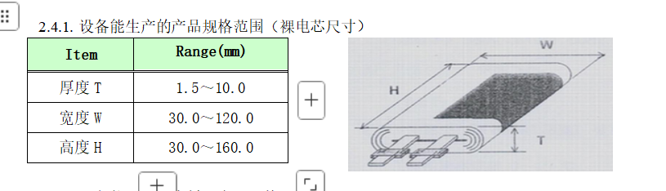



工位一 阴极模切后切口检测工位
工站需求和功能
项目需求 | 视觉需求：未完全切断、切口X、Y方向位置偏移和槽位喷黑蓝墨等，当检测切口状态NG，设备能够自动报警，NG片不进焊接，保证下料准确单卷。 极片兼容尺寸：极片宽度≤160mm，极耳高度10-40mm；极片长度400~3000 mm；切刀宽度9mm 相机要求：海康 检测精度：±0.5mm，单像素精度1/3=0.3mm/px 走带速度：≤660mm/s | 附件区

Slide 5


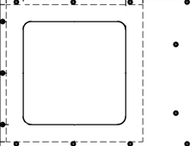


工位一 阴极模切后切口检测工位
硬件选型
相机 | 分辨率 | 设计视野（mm） | 像素精度（mm/px） | 帧率/行频 | 镜头 | 工作距离（mm） | 前光源 | 背光源
MV-CS050-10GC | 2448 × 2048 | 72*60 | 0.028 | 24.2 fps | FA1602D | 126±10 | OPT-RSTZ85-W | OPT-RSBLP9080-W
安装示意图
相机
相机
极片
切口区域
光源
126±10mm
光源
相机视野72*60mm
20±10mm
注:
1、相机光源安装方向必须如图所示；
2、安装时，切口检测区域要在相机视野中心，光源安装以相机视野中心为准
3、相机光源最好横向安装，避免背光上面粉尘过多，影响成像效果和检测
10±5mm
槽位切口
背光

Slide 6
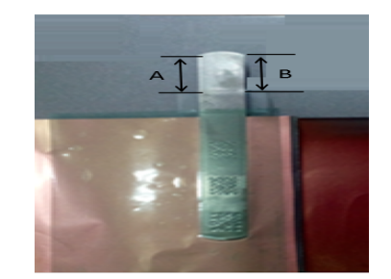
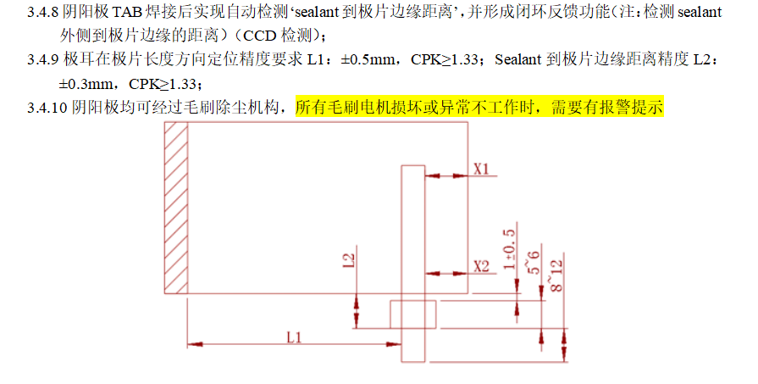
工位二 阴/阳极焊接检测工位
工站需求和功能
项目需求 | 视觉需求：相机2台，阴阳极各1台，检测sealant至极片距离、焊接定位距，极耳焊反检测，极耳角度检测，检测视野要求≥60mm，闭环控制；3.4.19A与B的极差首检＜1mm，焊后CCD在线测量倒圆高度差； 极片兼容尺寸：极片宽度≤160mm，极耳高度10-40mm；极片长度400~3000 mm 极耳胶兼容尺寸：长宽23*33mm 相机要求：海康 检测精度：±0.3mm，单像素精度0.6/3=0.2mm/px 走带速度：≤660mm/s | 附件区

Slide 7
工位二 阴/阳极焊接检测工位
硬件选型*2
相机 | 分辨率 | 设计视野（mm） | 像素精度（mm/px） | 帧率/行频 | 镜头 | 工作距离（mm） | 前光源 | 背光源
MV-CS050-10GM | 2448 × 2048 | 72*60 | 0.028 | 24.2 fps | FA1602D | 126±10 | OPT-RSTZ85-W | OPT-RSBLP9080-W
安装示意图
相机
相机
极片
光源
切口区域
126±10mm
光源
20±10mm
相机视野72*60mm
10±5mm
注:
1、相机光源安装方向必须如图所示；
2、安装时，焊接检测区域要在相机视野中心，光源安装以相机视野中心为准
3、相机光源最好横向安装，避免背光上面粉尘过多，影响成像效果和检测
极耳焊接区域
背光

Slide 8
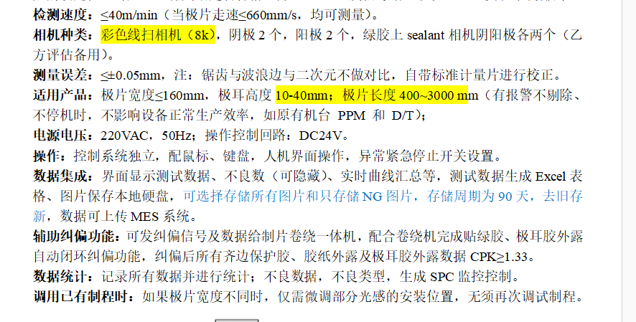
工位三 阴/阳极绿胶检测工位
工站需求和功能
项目需求 | 视觉需求：检测绿胶位置以及极片缺陷； 极片兼容尺寸：极片宽度≤160mm，极耳高度10-40mm；极片长度400~3000 mm 相机要求：彩色相机，阴极阳极各2个 检测精度：±0.05mm，单像素精度0.1/3=0.03mm/px 走带速度：≤660mm/s | 附件区

Slide 9
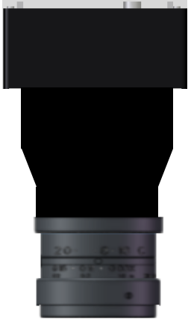
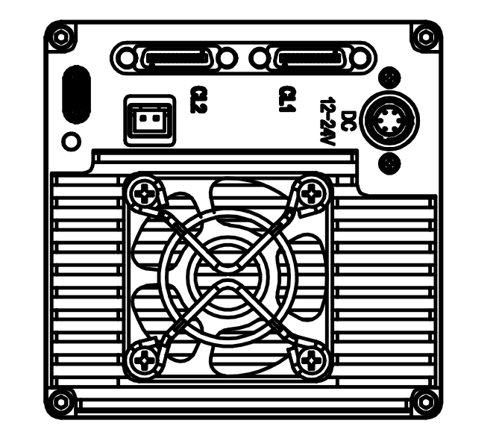
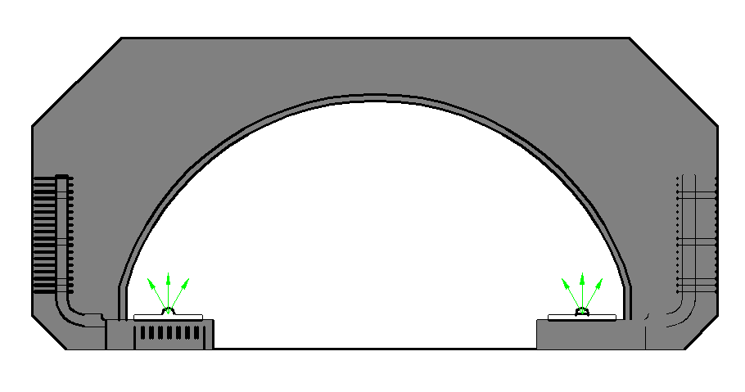
工位三 阴/阳极绿胶检测工位
硬件选型*4
相机 | 分辨率 | 设计视野 | 像素精度（mm/px） | 帧率/行频 | 镜头 | 接圈型号 | 工作距离 | 光源
PN8KCL-33KC | 8192 * 3 | 220mm | 0.026 | 33KHz | OPT-JST60-5.6-0.17X | OPT-ADP-V38M42-E18-23 OPT-ADP-M42M72-E8 OPT-ETB-M72E6 OPT-ETB-M72E15 | 265±10mm | OPT-RSGXG316-W3
安装示意图
法线
预留40mm走线空间
光源
相机
相机
镜头
极片
极片运行方向
光源
注:
1、相机安装方向必须如图所示；
2、相机、光源、过棍中心一致，法线是过棍中心与拍照点所连成的直线
3、相机镜头护罩需按照相机视野角设计
4、气冷光源注意气孔位置安装
5、相机、光源线缆长度5m，工控机、光源控制器需要正负极分开摆放，确认线缆长度是否足够
265±10mm
30±10mm
产品

Slide 10
工位三 阴/阳极绿胶检测工位
过棍需求
刻线长90mm，线宽1.5mm
极片＋极耳
相机视野220mm
过棍要求:
1、红色背景棍，粗糙度0.4，过棍采用铝合金，表面处理硬质阳极氧化红色，硬度HV600-700,棍面一致性好，无斑点、划痕，受热不褪色（60℃）
2、白色刻线长90mm，线宽1.5mm，误差±0.02，刻线边缘不能存在过多毛边，保证刻线边缘一致性（刻线不在极耳那一侧）
3、过棍长度设计：相机视野（220mm）≥过棍长度＞极片最大幅宽
4、供应商需要提供各项参数表

Slide 11
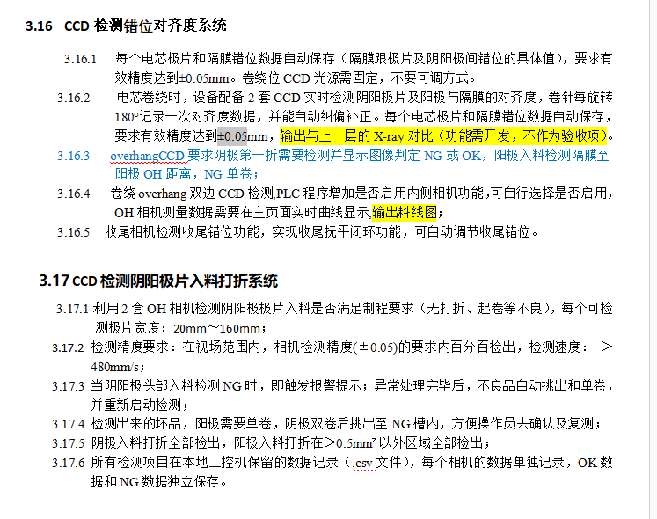
工位四 卷绕对齐度及入料打折检测工位
工站需求和功能
项目需求 | 视觉需求：检测对齐度，入料打折 极片兼容尺寸：极片宽度≤160mm，极耳高度10-40mm；极片长度400~3000 mm 相机要求： 检测精度：±0.05，单像素精度0.1/3=0.03mm/px | 附件区

Slide 12
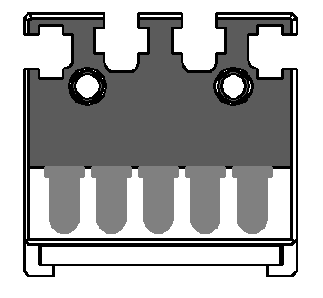

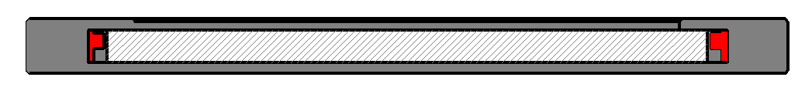
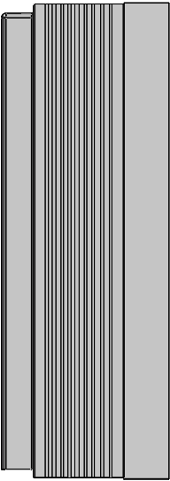
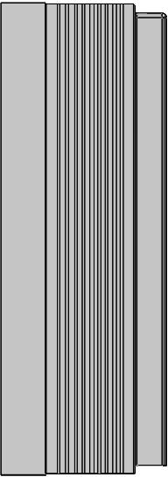
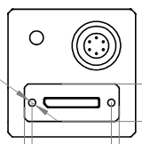
工位四 卷绕对齐度及入料打折检测工位
硬件选型
相机*2 | 分辨率 | 设计视野（mm） | 像素精度（mm/px） | 帧率/行频 | 镜头 | 工作距离（mm） | 前光源*2 | 背光源
MV-CS050-60UM | 2448 × 2048 | 50x41 | 0.02mm | 60 fps | FA7510A | 502±10 | OPT-RSTLA8134-W | OPT-RSTL23738-W
安装示意图
入卷极片
背光源
极片
背光源
相机
光源1
60±10mm
相机1
80±10mm
拍照区域
光源1
180±10mm
光源2
502±10mm
相机2
60±10mm
入卷方向
卷针上极片
注：
相机长边视野平行于产品入卷方向，相机上下、左右做可调
光源安装平行于入卷方向，光源上下、左右角度可调；
入卷极片要在背光源中心
相机、光源安装要注意避免机构干涉
相机视野50x41mm

Slide 13
工位五 卷绕收尾错位检测工位
工站需求和功能
项目需求 | 视觉需求：检测收尾错位 极片兼容尺寸：极片宽度≤160mm，极耳高度10-40mm；极片长度400~3000 mm 相机要求：海康 检测精度：±0.5mm，单像素精度1/3=0.3mm/px | 附件区

Slide 14

工位五 卷绕收尾错位检测工位
硬件选型
相机 | 分辨率 | 设计视野（mm） | 像素精度（mm/px） | 帧率/行频 | 镜头 | 工作距离（mm） | 前光源
MV-CS032-60GC | 2048*1536 | 60*45 | 0.03mm | 38.6 fps | FA3501C | 316±10 | OPT-RSTLA8134-W
安装示意图
收尾边
相机
电芯
相机
316±
10mm
160±
10mm
160±10mm
光源
卷针上电芯
光源
相机视野60x45mm
316±10mm
30°
注：
相机短边视野垂直于产品走带方向，相机拍照区域电芯收尾边
光源与拍照物角度30°以内，距离160±10mm
机构必须保证相机每次拍摄角度一致，拍摄电芯区域一致，相机垂直于电芯90°拍摄
收尾边
相机视野60x45mm

Slide 15
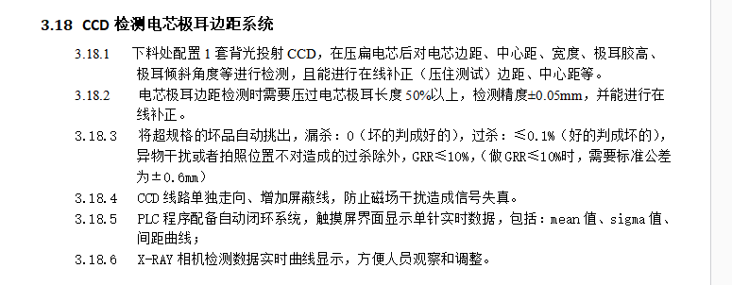
工位六 下料尺寸检测工位
工站需求和功能
项目需求 | 视觉需求：在压扁电芯后对电芯边距、中心距、宽度、极耳胶高、极耳倾斜角度等进行检测 视野要求：电芯宽度30-120mm，极耳高度10-40mm 相机要求：海康 检测精度：±0.05mm，单像素精度0.1/3=0.03mm/px | 附件区

Slide 16
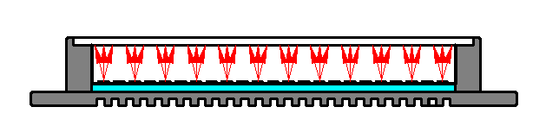
工位六 下料尺寸检测工位
硬件选型
相机 | 分辨率 | 设计视野（mm） | 像素精度（mm/px） | 帧率/行频 | 镜头 | 工作距离（mm） | 背光源
MV-CS200-10UM | 5472*3648 | 131*87 | 0.024 | 19.2 fps | FA3516A | 356±10mm | OPT-RSBLP15088-W
安装示意图
背光
相机
相机视野131*87mm
356±10mm
产品
产品
10±5mm
背光
注:
1、相机安装方向要如图所示；

Slide 17
硬件要求及注意事项
机构设计请根据方案设计
线扫拍照棍请根据工位三过棍要求设计
编码器优先和拍照棍同轴的方式安装，其次考虑压辊的方式安装
ccd机柜（工控机、控制器、电气）摆放位置，需要跟相机靠近
需要预留CCD走线线槽，无强电干扰，强弱电分开，电、气分开
相机线布线距离≤5m
线扫相机、线扫光源线缆长度5m，工控机、光源控制器需要正负极分开摆放，确认线缆长度是否足够

Slide 18


